Slide 1
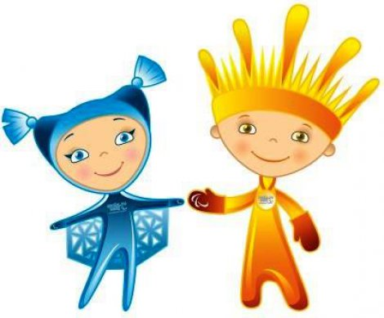
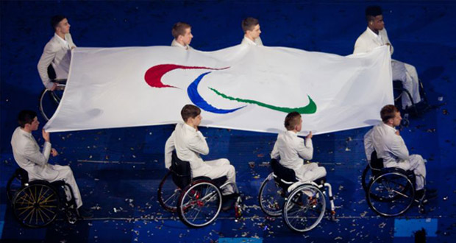
XI Параолимпийские игры Сочи - 2014
В соревнованиях принимало участие
692 спортсменов из 47 стран.
На играх разыграно 72 комплекта медалей в 5 видах спорта
Три полусферы, цвета которых – красный, зеленый и синий - широко представлены в национальных флагах стран мира, символизируют Разум, Тело и Дух.

Slide 2
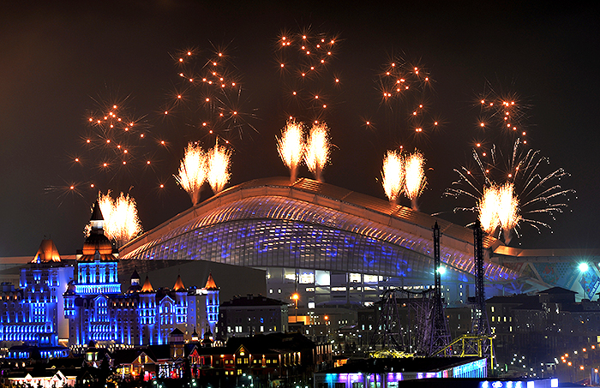
Название «Параолимпийские игры» первоначально было связано с термином (паралич нижних конечностей), т.к. первые соревнования проводились среди людей с заболеваниями позвоночника. С началом участия в Играх спортсменов с другими видами инвалидности термин «Параолимпийские игры» был переосмыслен как «рядом, вне Олимпиады». Новая интерпретация это проведении соревнований среди людей с инвалидностью равноправно с Олимпийским играми.
Впервые сборная СССР приняла участие в Параолимпийских зимних играх в 1984 году в Инсбруке, Австрия.-

Slide 3
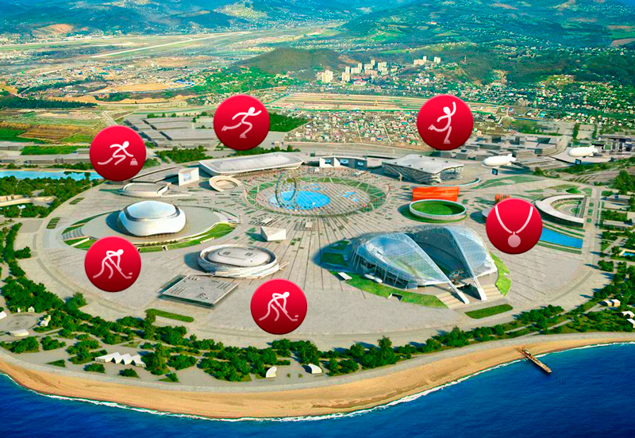
СПОРТИВНЫЕ СООРУЖЕНИЯ ЗИМНИХ ОЛИМПИЙСКИХ ИГР 2014 (ПРИБРЕЖНЫЙ КЛАСТЕР)

Slide 4
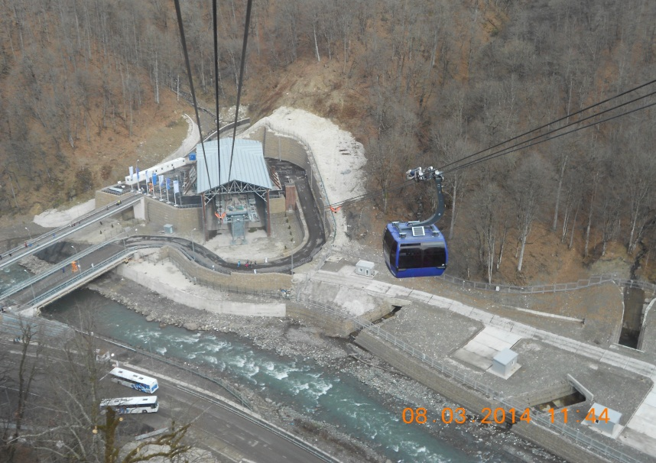
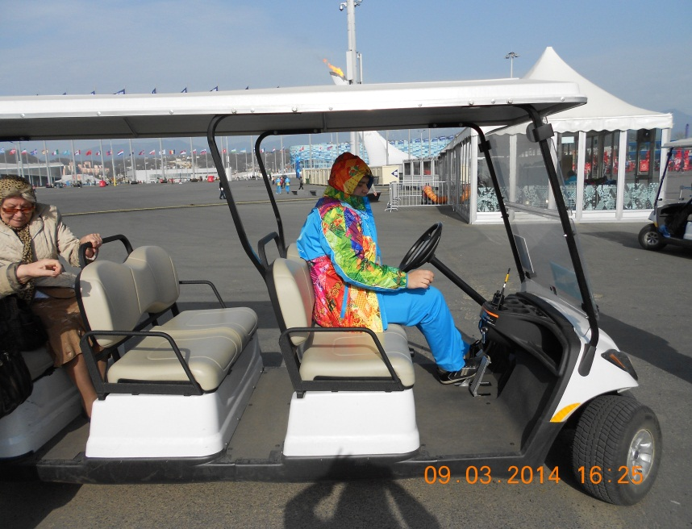
Транспорт на параолимпийских играх

Slide 5
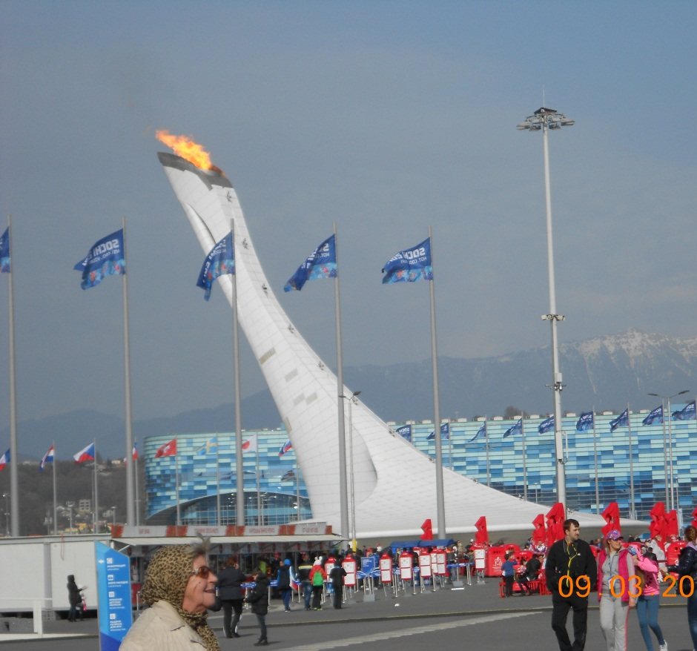
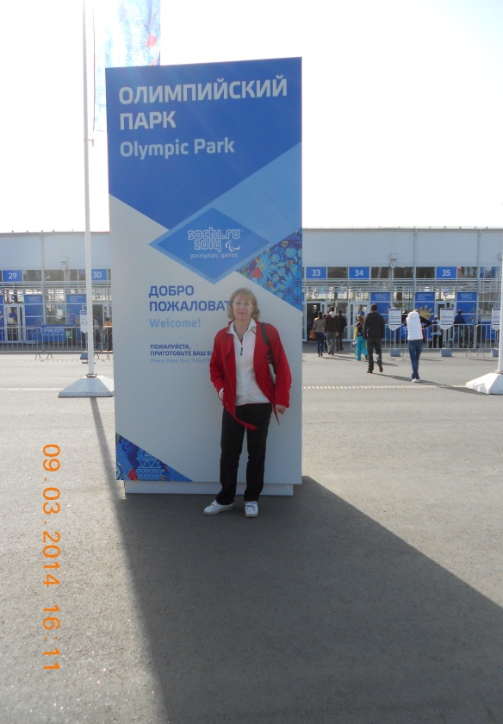
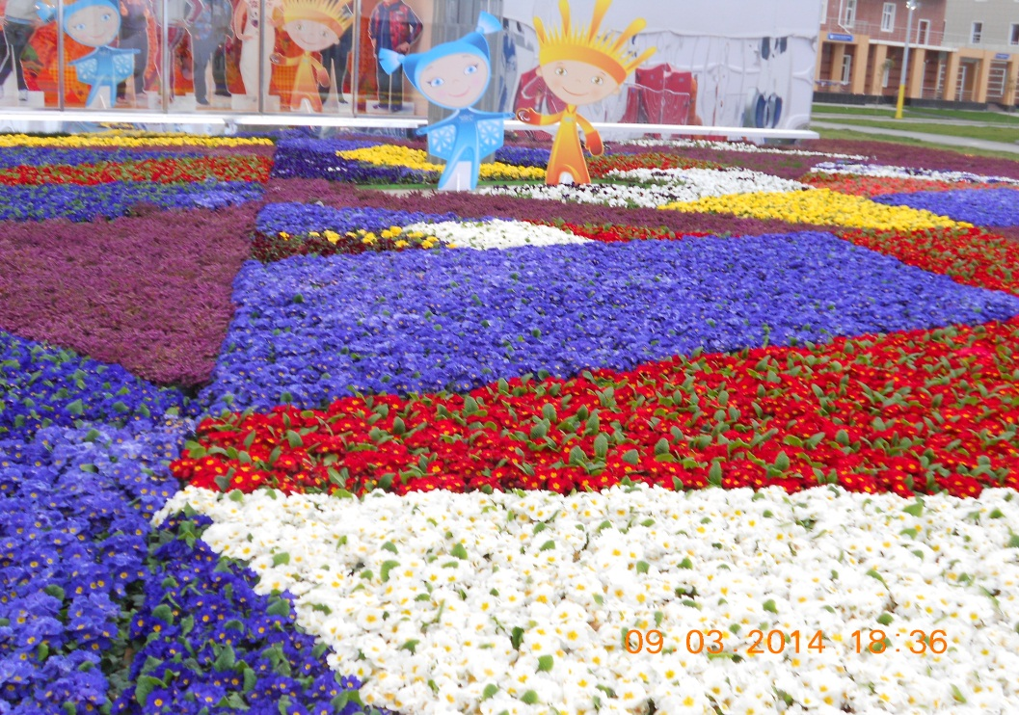
Олимпийский парк

Slide 6
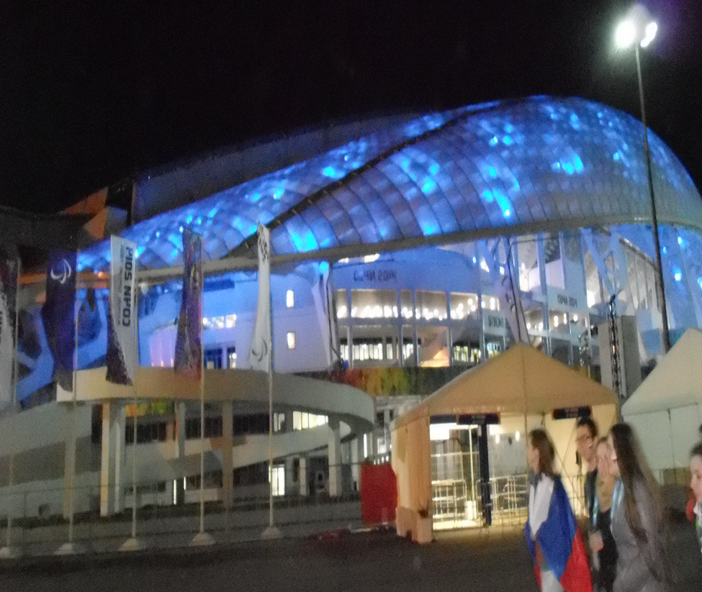
Олимпийский стадион «Фишт» вмещает 40 000 тысяч человек

Slide 7
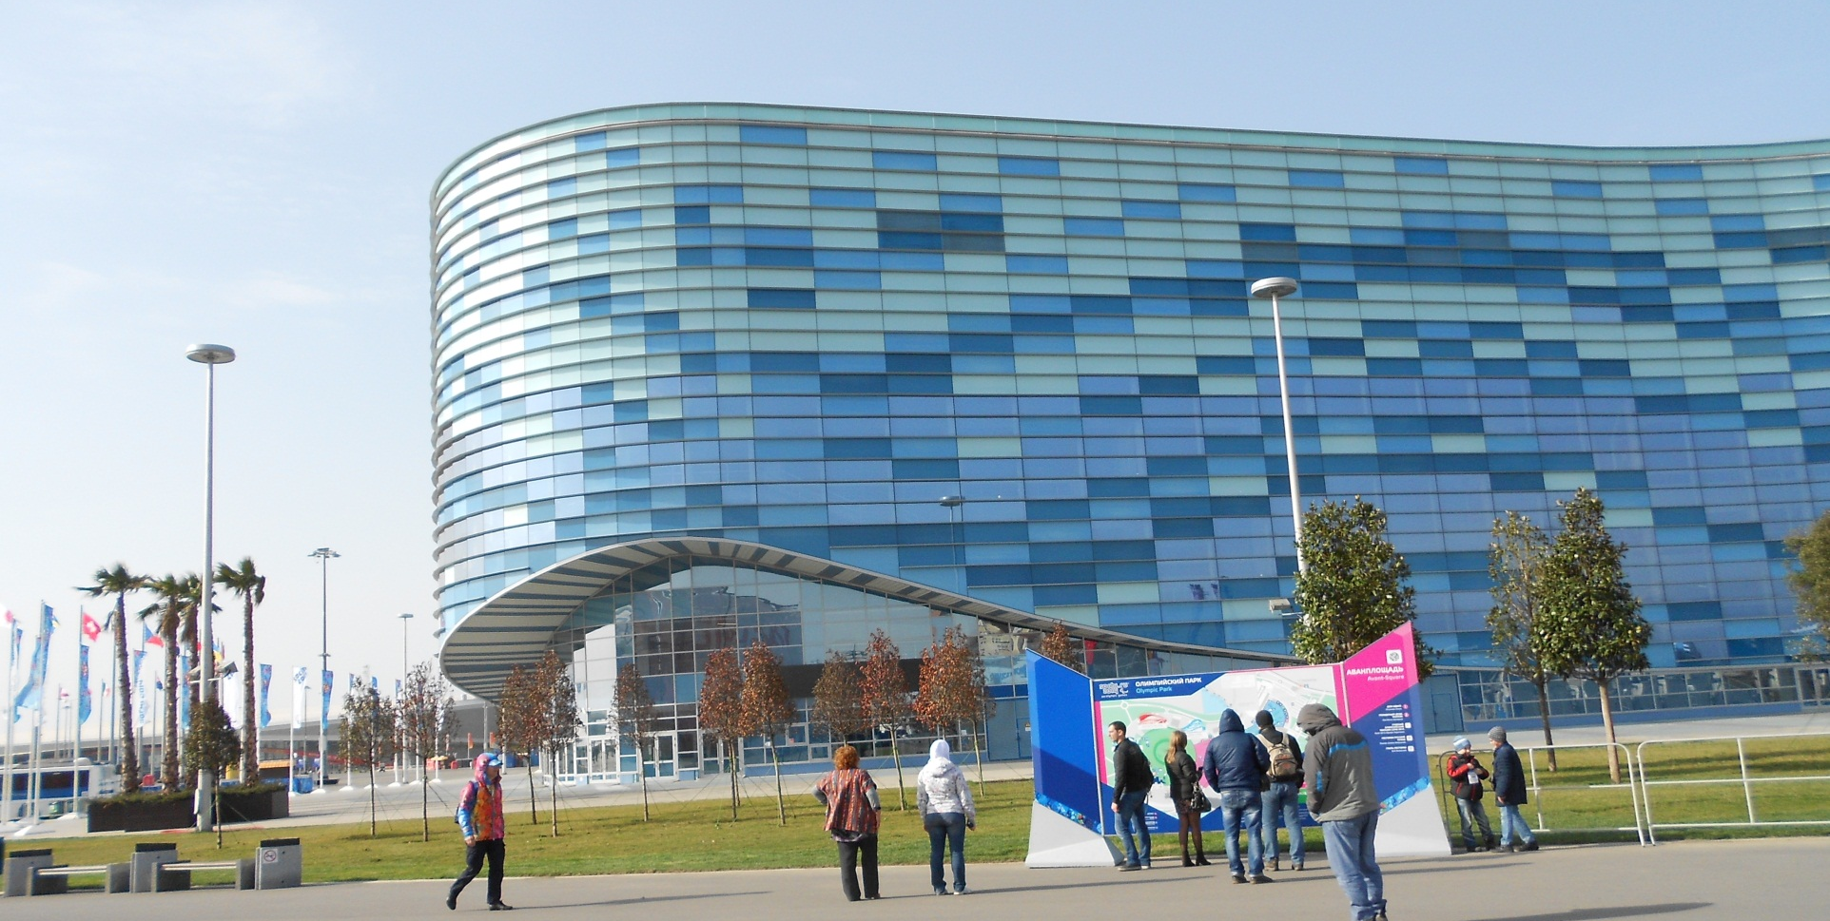
Дворец зимнего спорта «Айсберг», имеет сборно-разборную конструкцию и пригоден для транспортировки в другие города России для проведения соревнований после завершения Олимпийских и Параолимпийских игр Сочи-2014. ,

Slide 8
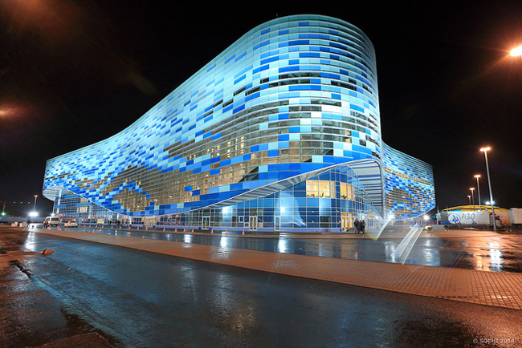
В ледовом дворце спорта "Айсберг" проходили соревнования по фигурному катанию и шорт-треку.

Slide 9
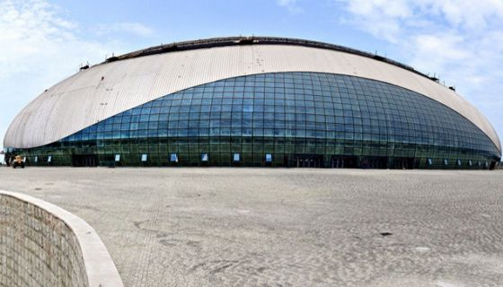
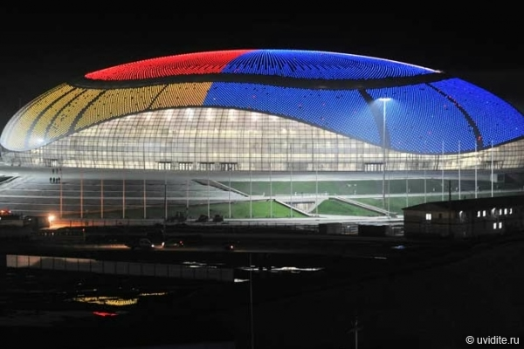
«Большой» ледовый дворец. вместимость 12 000 человек. По архитектуре Дворец напоминает замёрзшую каплю. Цвет покрытий купола — жемчужно-белый. Ночью подсвечен иллюминацией.

Slide 10
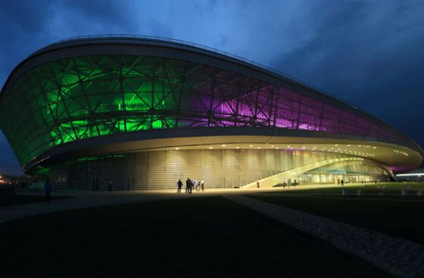
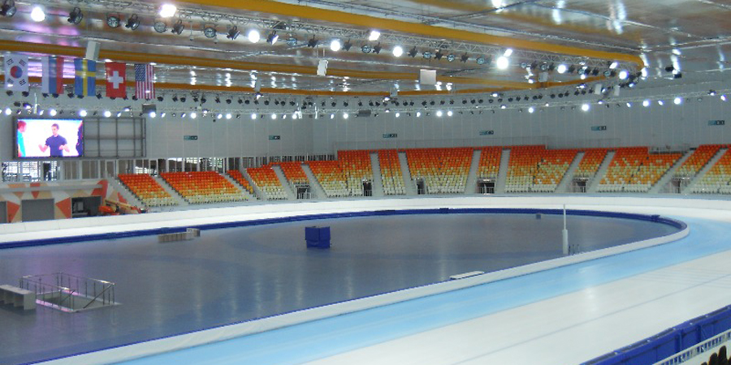
Конькобежный центр «Арена-Адлер» находится в центре Олимпийского парка. Вместимость арены -8 000 человек. После Олимпиады арену будут использовать как торгово-выставочный центр.

Slide 11
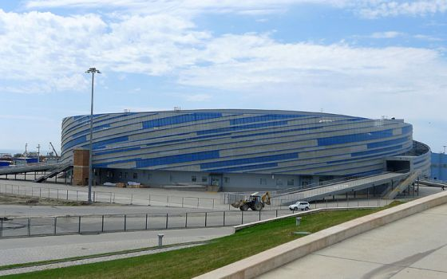
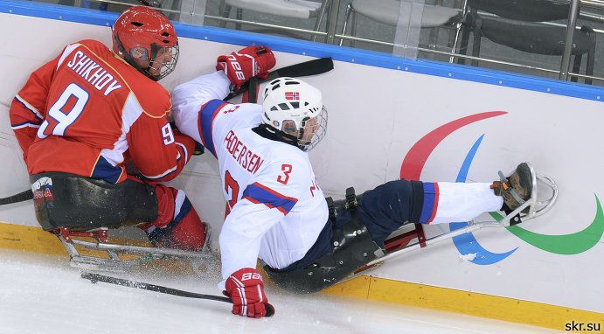
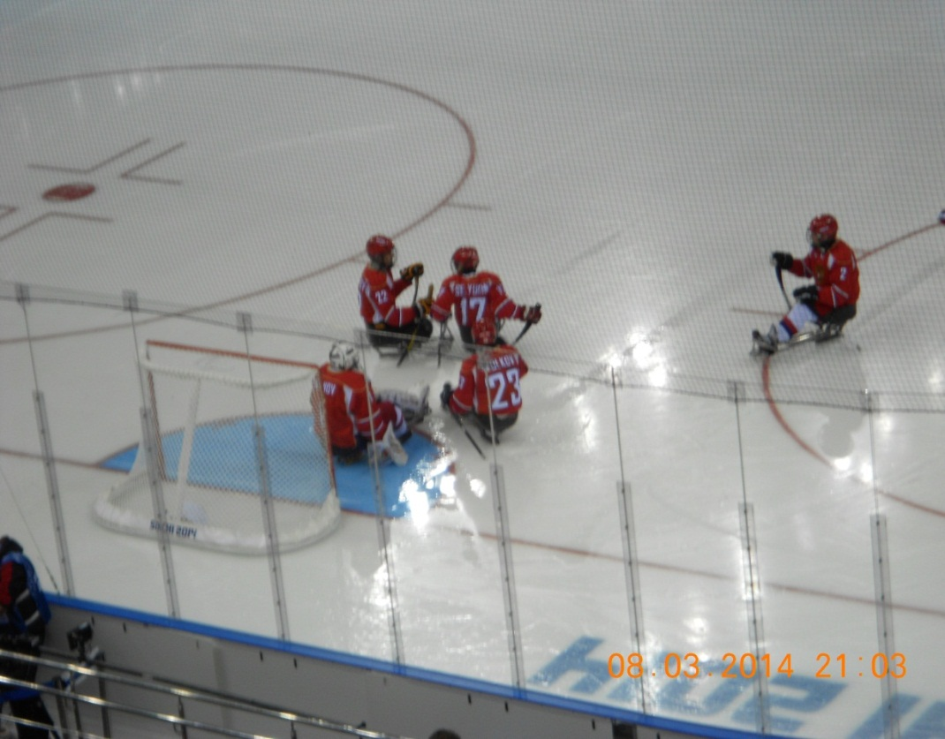
Малая ледовая арена «Шайба» в Сочи предназначена для проведения соревнований по хоккею и следж-хоккею на зимней Олимпиаде в 2014 году

Slide 12
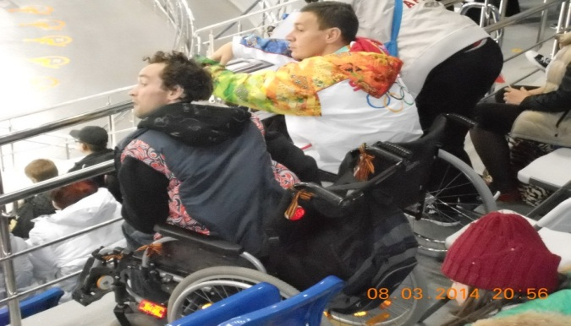
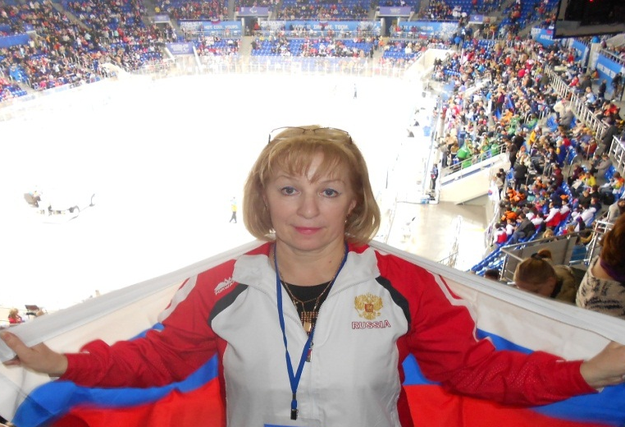
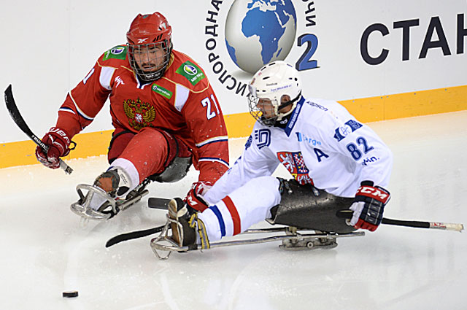
Следж-хоккей. Изобретён тремя инвалидами из Швеции, которые занимались спортом на колясках на замёрзших озёрах. В финале параолимпийского турнира по следж-хоккею команда России завоевала серебряную медаль.

Slide 13
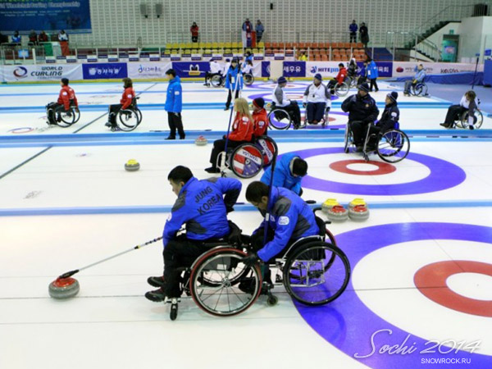
Комплекс для керлинга «Ледяной куб». В дизайне «Ледяного куба» отражается демократичность и праздничность, лаконичность и доступность. конструкция «Куба» сборно-разборного типа. Вместимость 3000 человек.

Slide 14
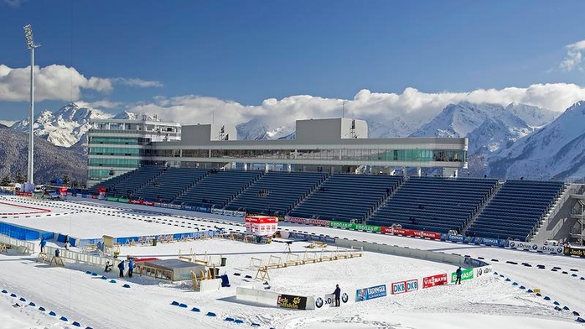
Лыжно-биатлонный комплекс "Лаура" расположен на хребте Псехако, поселок Красная Поляна. Удаление от центра города Сочи - 90 км, от аэропорта Сочи - 60 км. Площадка расположена на высоте 850 - 1430 метров над уровнем моря.

Slide 15
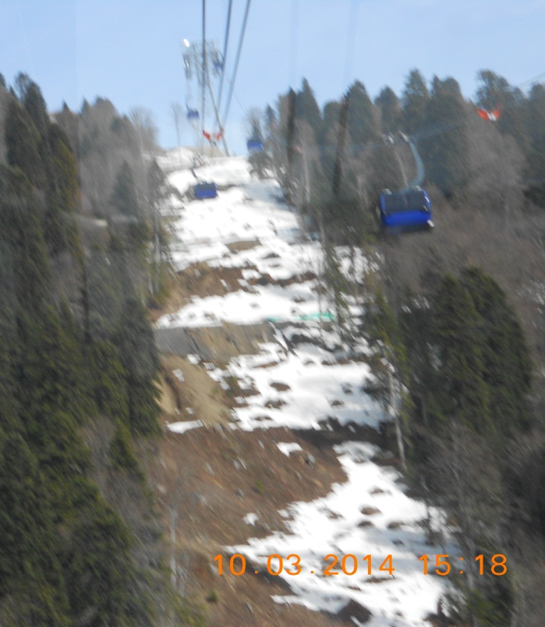
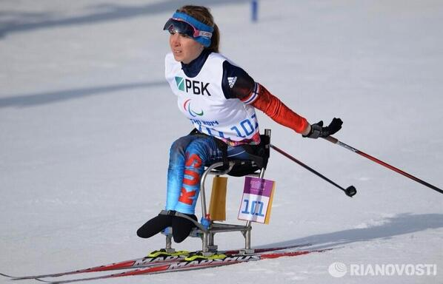
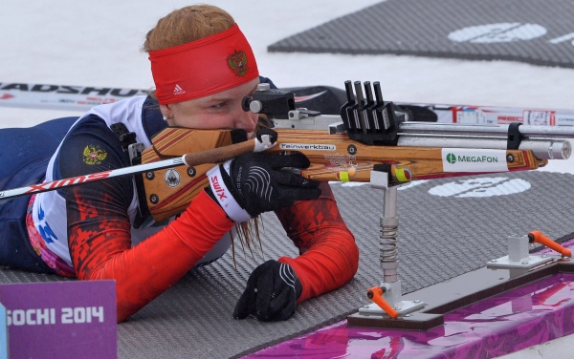
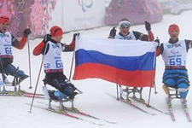
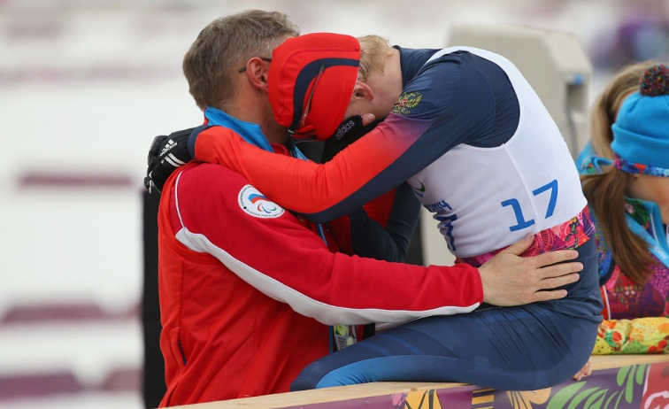
Это радость и слезы биатлона

Slide 16
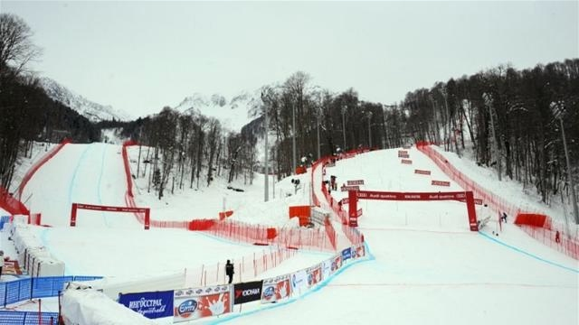
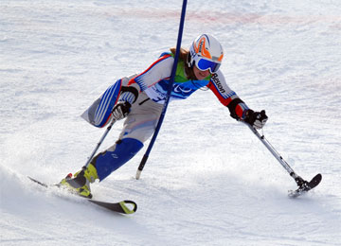
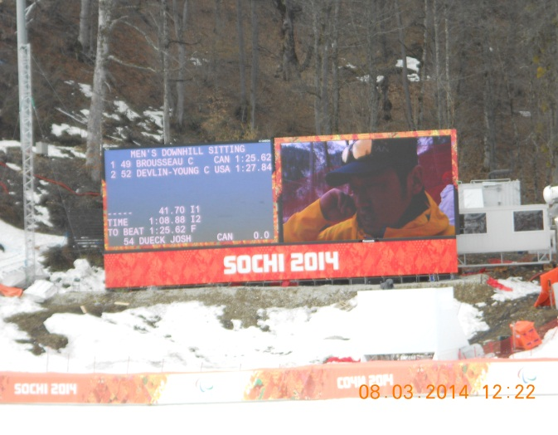
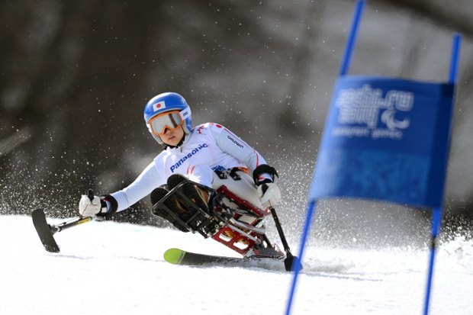
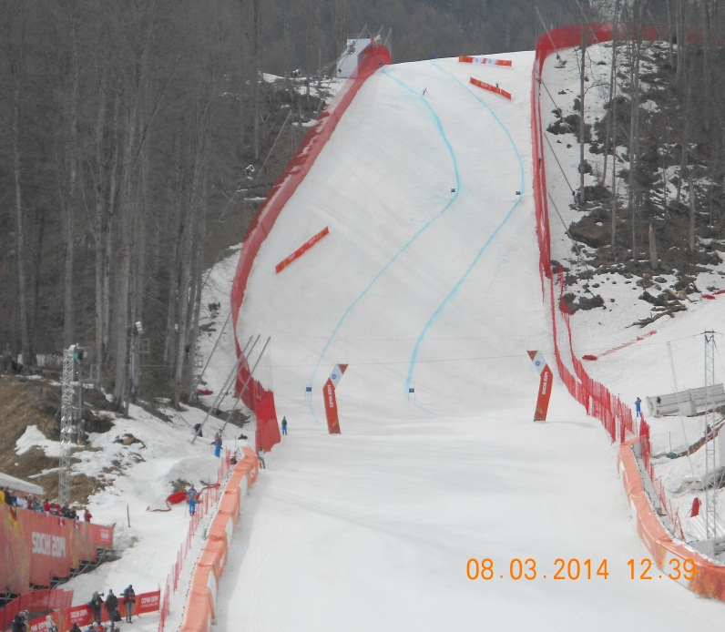
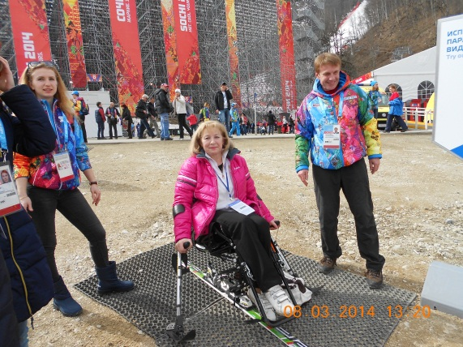
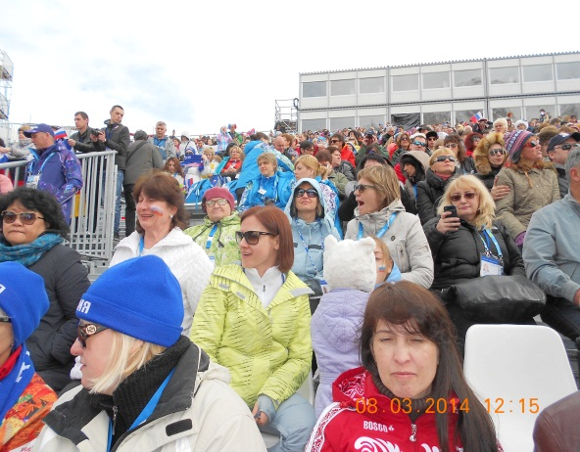
•Горнолыжный центр «Роза Хутор»; предназначен для проведения соревнований по всем горнолыжным дисциплинам, которые включает в себя программа Паралимпиады Сочи-2014: слалом-супергигант, слалом-гигант, скоростной пуск и слалом. Общая длина горнолыжных трасс — 20 км. Вместимость «Розы Хутор» — 7 500 человек. В дальнейшем будет использован как часть крупного горнолыжного курорта.

Slide 17
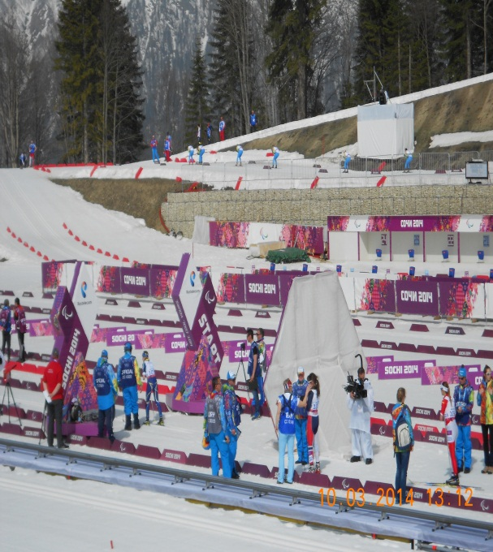
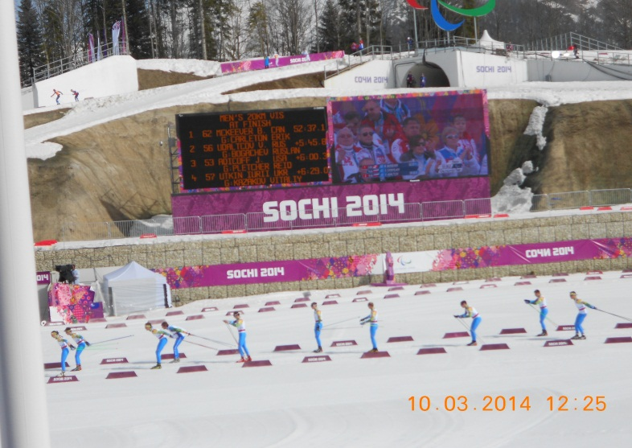
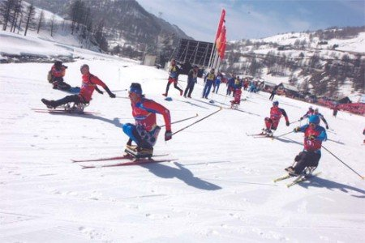
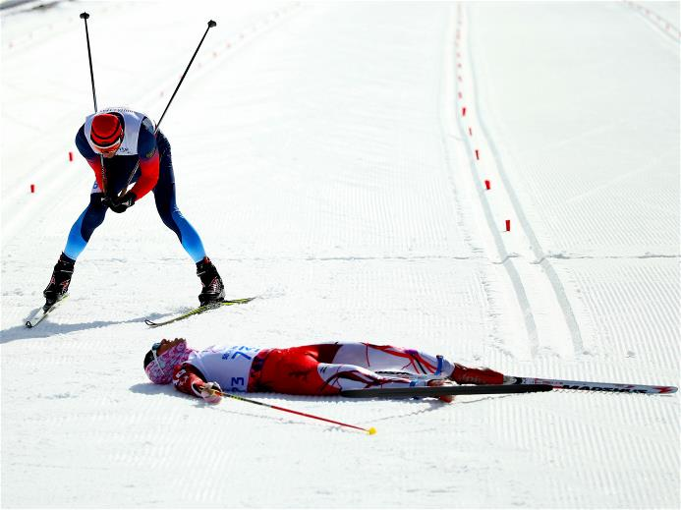
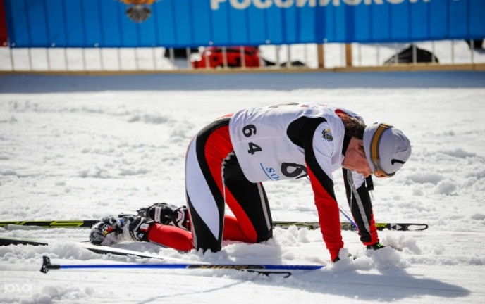
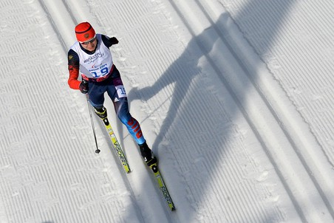
Первые лыжные гонки на Параолимпийских зимних играх были проведены в 1976 г. в Швеции. В лыжных гонках паралимпиады 2014 участвовали спортсмены 24 стран.

Slide 18
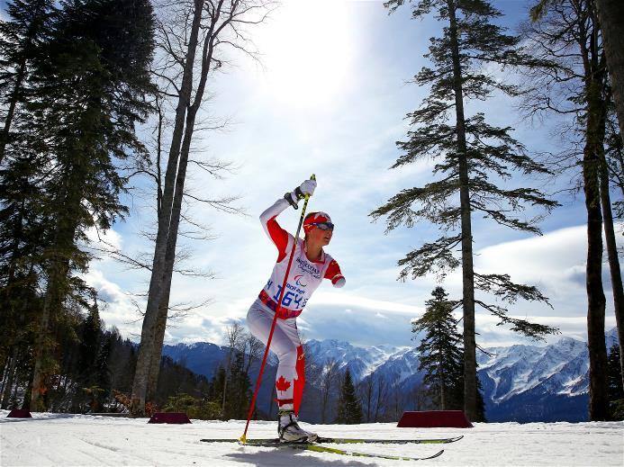
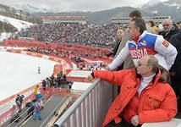
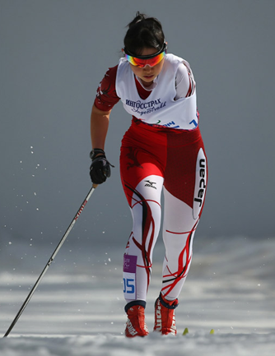
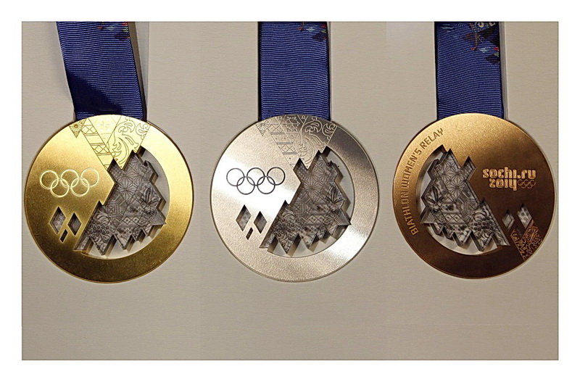
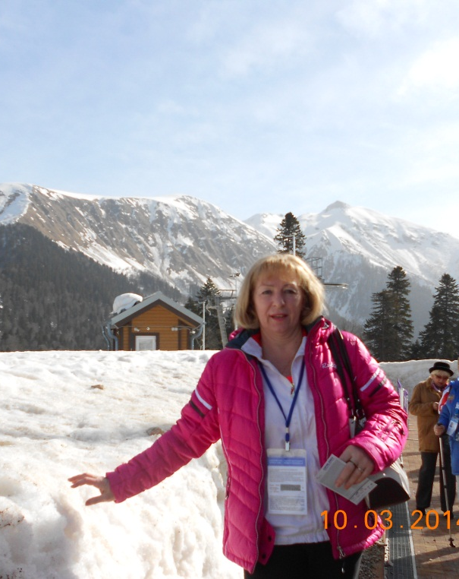
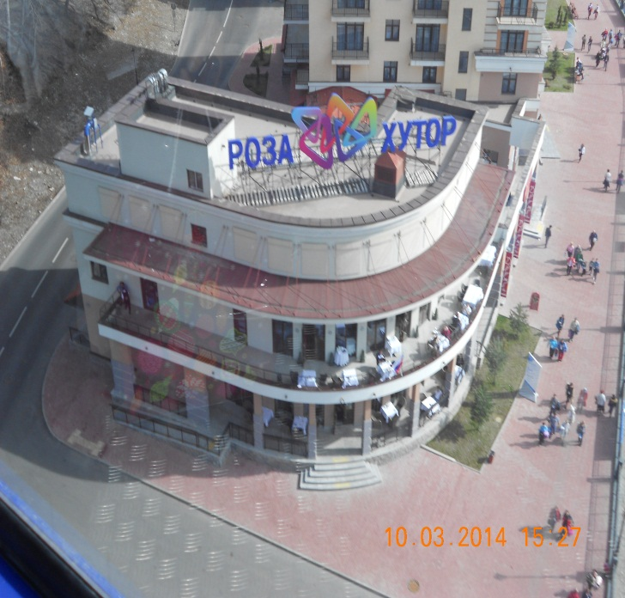
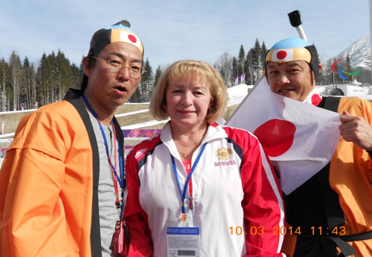

Slide 19
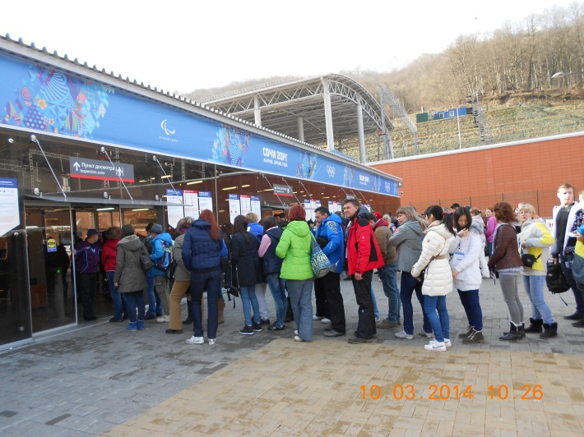

Slide 21
В основу образа Олимпиады лег принцип лоскутного одеяла — сочетание 28 орнаментов 16 национальных промыслов России. «Каждый из лоскутов насыщен персональным теплом множества народных промыслов различных регионов России: в одном одеяле объединили уфтюжскую роспись и вологодское кружево, гжель и жостовскую эмаль, кубачинские узоры и цветы павлово-посадских платков, мезенскую роспись и хохлому, якутские узоры, ивановский ситец и другие характерные русские узоры. Таким образом, получили совершенно оригинальный и современный визуальный образ нашей Сочинской Олимпиады», Впервые сборная СССР приняла участие в Параолимпийских зимних играх в 1984 году в Инсбруке, Австрия.-
Сборная России победила на Параолимпийских играх в Сочи в медальном зачете. На счету нашей команды 80 медалей — в том числе 30 золотых. Российская сборная установила рекорд по количеству наград на зимней Паралимпиаде

Slide 22
- Волонтёры - настоящие олимпийцы, которые прониклись духом Олимпийских Игр» - так сказал о незаметных героях Олимпиад президент МОК Жак Рогге. - Волонтер в переводе с латыни означает «доброволец», то есть человек, который готов помогать по собственной воле, не ожидая материального вознаграждения за свой труд и свою помощь. - Работа Волонтерских Центров «Сочи 2014» получила высокую оценку со стороны представителей МОК, российского Правительства и Оргкомитета «Сочи 2014».

